Slide 1
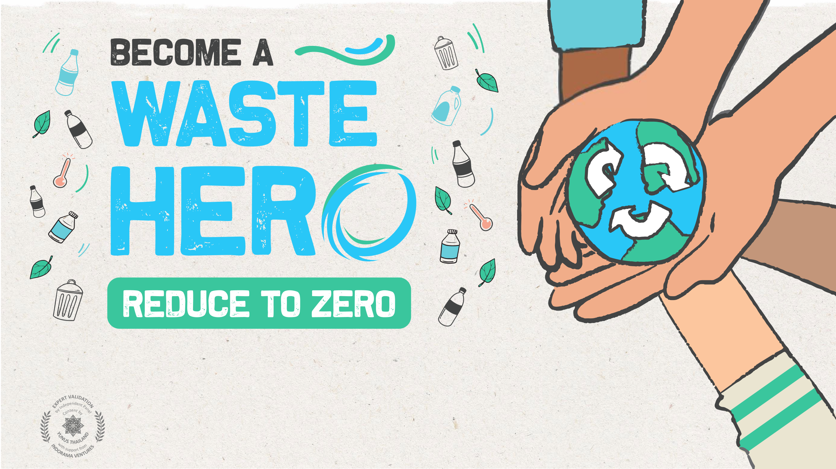
การรั่วไหลของขยะในสิ่งแวดล้อม
ระดับที่ 3: บทเรียนขั้นพื้นฐาน

Slide 2
การเตรียมบทเรียนและความสอดคล้องของหลักสูตร
เวลาเตรียมการ: 10-15 นาที
นักเรียนจะได้ทบทวนความรู้เกี่ยวกับการรีไซเคิลและผลกระทบด้านลบต่อสิ่งแวดล้อมของการไม่รีไซเคิล นอกจากนี้ยังจะได้เรียนรู้เกี่ยวกับแนวคิดของ “การรั่วไหลของขยะ” อันเป็นผลมาจากการไม่รีไซเคิลและการจัดการที่ไม่ถูกต้องของสิ่งของที่รีไซเคิลได้ พวกเขาจะทำงานเป็นกลุ่มเล็ก ๆ หรือทำงานเดี่ยว เพื่อสร้างตัวละคร “ฮีโร่ผู้พิชิตขยะ” และออกแบบโปสเตอร์ที่จะใช้สื่อข้อความ PSA (ประกาศบริการสาธารณะ) เพื่อสื่อสาร สร้างแรงบันดาลใจ และส่งเสริมการรีไซเคิลที่โรงเรียน
นักเรียนจะได้รับเอกสารประกอบเพื่อสร้างตัวละคร จากนั้นออกแบบโปสเตอร์ PSA และติดข้อความไว้รอบ ๆ โรงเรียน
1
แสดงสไลด์บทเรียนสำหรับชั้นเรียนและพูดคุยเกี่ยวกับสิ่งที่พวกเขารู้อยู่แล้วเกี่ยวกับการรีไซเคิล และแนะนำแนวคิดของการรั่วไหลของขยะและขยะที่อยู่ในมหาสมุทร ถามคำถามนำในบันทึกย่อในสไลด์ PowerPoint กับนักเรียน
2
ปริ๊นท์แบบฝึกหัด “ได้/ไม่ได้” และ “สร้างฮีโร่ผู้พิชิตขยะ”
รวบรวมอุปกรณ์การจัดทำโปสเตอร์และบอร์ดโปสเตอร์ หรือกระดาษขนาด A3 (1 แผ่นต่อกลุ่มหรือต่อนักเรียนหนึ่งคน)

Slide 3
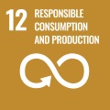
การเตรียมบทเรียนและความสอดคล้องของหลักสูตร
เวลาเตรียมการ: 10-15 นาที
ผลลัพธ์การเรียนรู้ที่สำคัญและความสอดคล้องของหลักสูตร:
วิทยาศาสตร์ - โลกและกิจกรรมมนุษย์: สื่อสารถึงวิธีแก้ปัญหาที่จะลดผลกระทบของมนุษย์ที่มีต่อพื้นดิน น้ำ อากาศ และ/หรือสิ่งมีชีวิตอื่น ๆ ในสภาพแวดล้อมในท้องถิ่น การกระทำของผู้คนอาจส่งผลกระทบต่อโลกรอบตัวพวกเขา แต่พวกเขาสามารถเลือกที่จะลดผลกระทบต่อพื้นดิน น้ำ อากาศ และสิ่งมีชีวิตอื่น ๆ ได้
ทักษะและการมีความรู้ด้านภาษาอังกฤษ: เข้าร่วมการสนทนากับคู่สนทนาที่มีความหลากหลาย เกี่ยวกับหัวข้อและเนื้อหาต่าง ๆ ปฏิบัติตามกฎที่ตกลงกันไว้สำหรับการพูดคุยแลกเปลี่ยน ใช้คำและวลีที่ได้จากการถ่ายทอดผ่านการสนทนา การอ่านและการฟัง และการตอบข้อความ
ความสอดคล้องกับ SDG
บทเรียนที่ยืดหยุ่นและปรับเปลี่ยนได้
แผนการสอนได้ออกแบบมาให้มีความยืดหยุ่นและตอบสนองต่อความต้องการที่
เปลี่ยนแปลงของห้องเรียนของคุณ บทเรียนต่าง ๆ สามารถแก้ไขและปรับแต่งได้ตามบริบทของนักเรียนและห้องเรียนที่แตกต่างกัน
ไป มีเวอร์ชัน PowerPoint ที่มีคำแนะนำสำหรับครู และบทเรียน PDF ที่สามารถปริ๊นท์ได้ ให้ดาวน์โหลด

Slide 4
บทเรียน
ระยะเวลาบทเรียน: 45-60 นาที
1
แนะนำบทเรียนให้กับนักเรียนของคุณโดยการถามเกี่ยวกับความรู้ของพวกเขาเกี่ยวกับสิ่งที่สามารถรีไซเคิลได้และไม่ได้ และทำแบบฝึกหัดก่อนเข้าสู่บทเรียน แสดงสไลด์ “ได้/ไม่ได้” หรือปริ๊นท์เอกสารประกอบคำบรรยายเพื่อใช้อ้างอิง
ชวนนักเรียนพูดคุยเกี่ยวกับพื้นฐานของการรีไซเคิล
นักเรียนทำการรีไซเคิลหรือเปล่า
อะไรบ้างที่เอามารีไซเคิลได้
อะไรบ้างที่เอามารีไซเคิลไม่ได้
ขอให้พวกเขายกตัวอย่างขสิ่งของที่รีไซเคิลได้และไม่ได้
2
แนะนำแนวคิดของการรั่วไหลของขยะและพูดคุยเกี่ยวกับวิธีการที่ขยะสามารถไหลเข้าสู่มหาสมุทร แม้ว่าเราจะไม่ได้อาศัยอยู่ใกล้มหาสมุทรก็ตาม แสดงสไลด์อธิบายวิธีการที่ขยะไหลเข้าสู่มหาสมุทรของเราจากบนบก
3
บอกนักเรียนว่าพวกเขาจะได้สร้างซุปเปอร์ฮีโร่ “ฮีโร่ผู้พิชิตขยะ” และบอร์ดโปสเตอร์ PSA (ประกาศบริการสาธารณะ) เพื่อแขวนที่โรงเรียน แบ่งนักเรียนเป็นกลุ่มหรือให้ทำงานเดี่ยว เพื่อออกแบบข้อความ PSA (ประกาศบริการสาธารณะ) ของโรงเรียน เพื่อสร้างแรงบันดาลใจและกระตุ้นให้ผู้คนรีไซเคิลที่โรงเรียน

Slide 5
เตรียมการนำเสนอ PowerPoint
เมื่อคุณพร้อมที่จะนำเสนอบทเรียน ให้คลิก Slide Show บนแถบเมนูด้านบน แล้วเลือก Presenter View เมื่อเข้าสู่โหมด Presenter คุณสามารถดูบันทึกย่อของคุณ ในขณะที่ผู้ชมจะเห็นเฉพาะสไลด์ของคุณ
บันทึกย่อจะปรากฏในบานหน้าต่างทางด้านขวา ข้อความจะถูกตัดโดยอัตโนมัติ และแถบเลื่อนแนวตั้งจะปรากฏขึ้นถ้าจำเป็น คุณยังสามารถเปลี่ยนขนาดของข้อความในบานหน้าต่าง
บันทึกย่อได้โดยใช้ปุ่มสองปุ่มที่มุมซ้ายล่างของบาน
หน้าต่างบันทึกย่อ

Slide 6
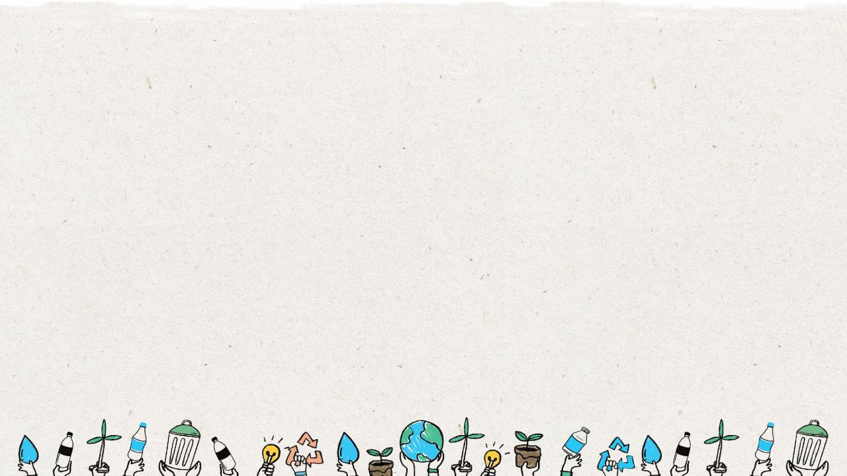
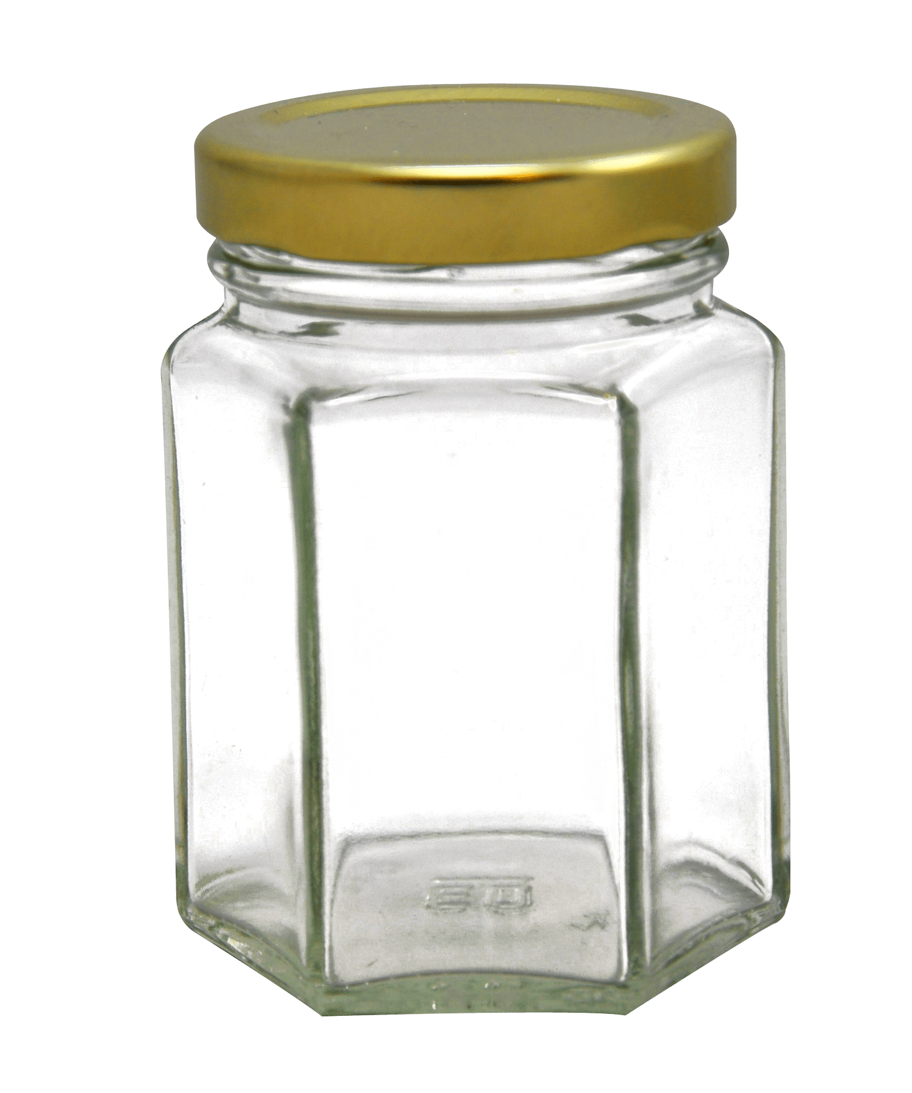
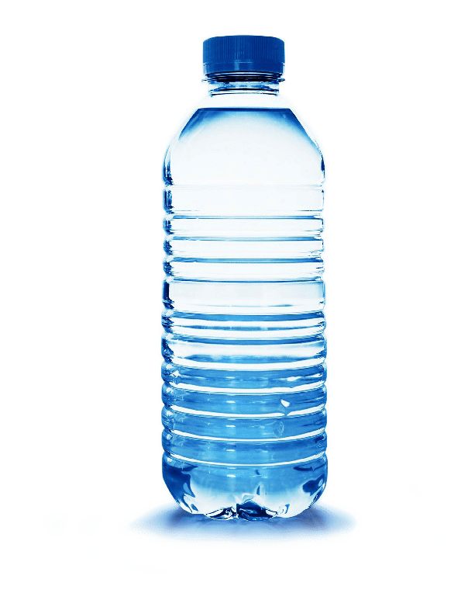
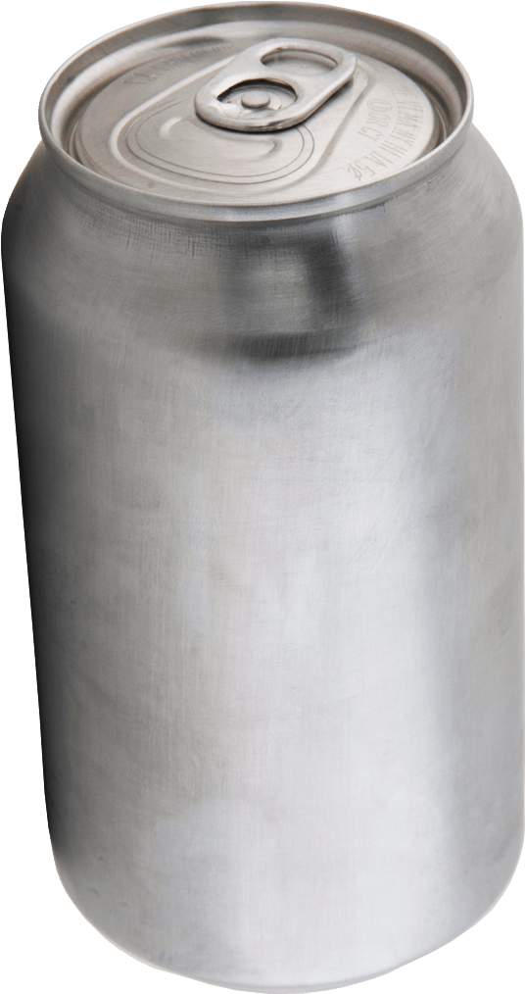
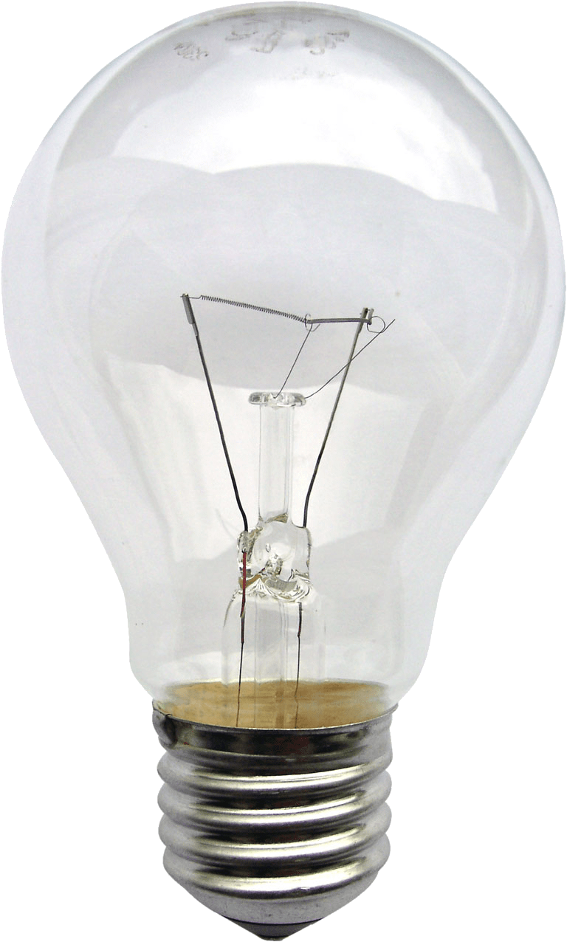
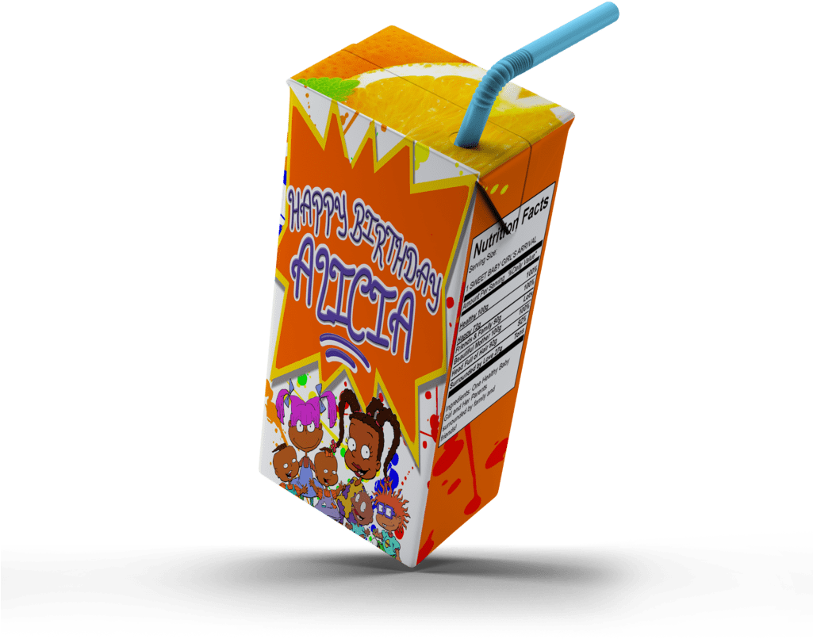
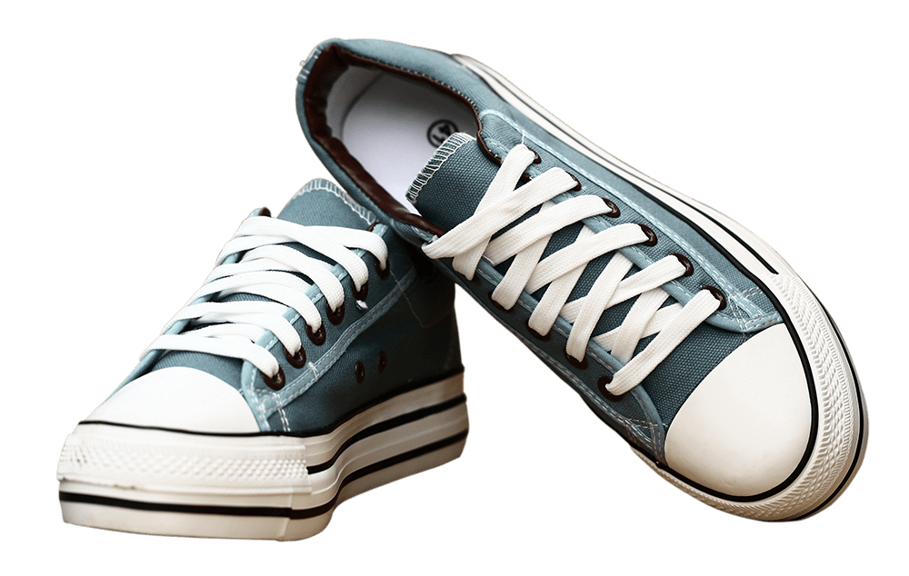
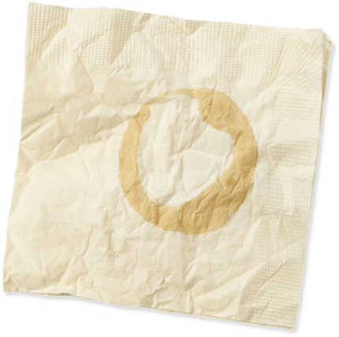
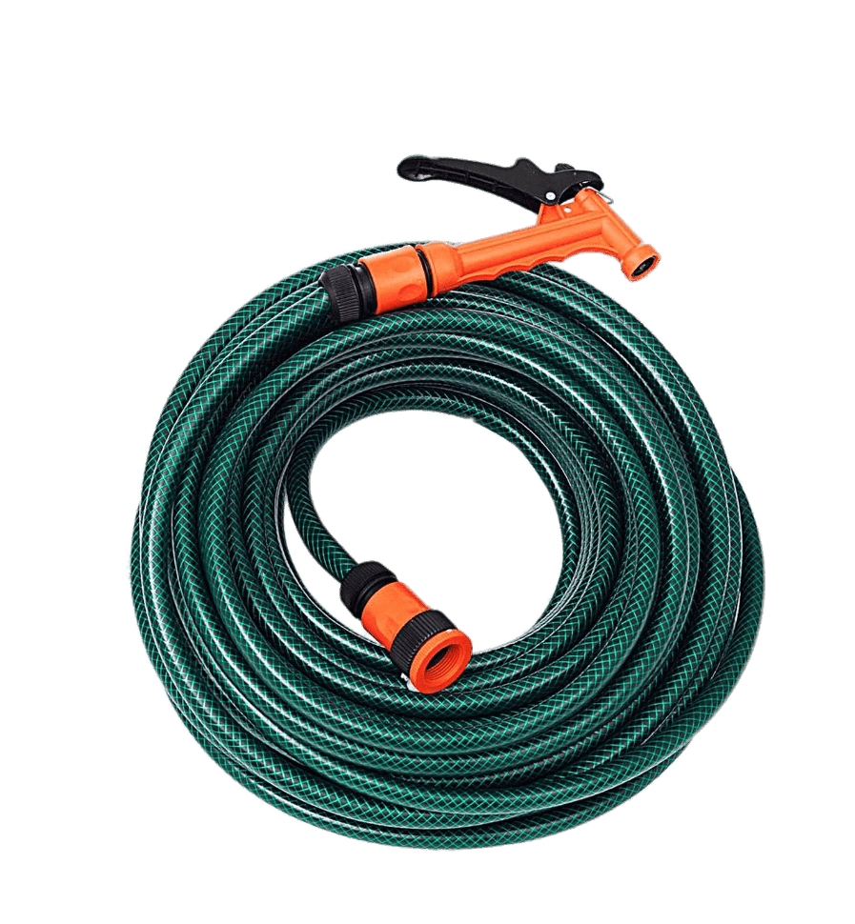
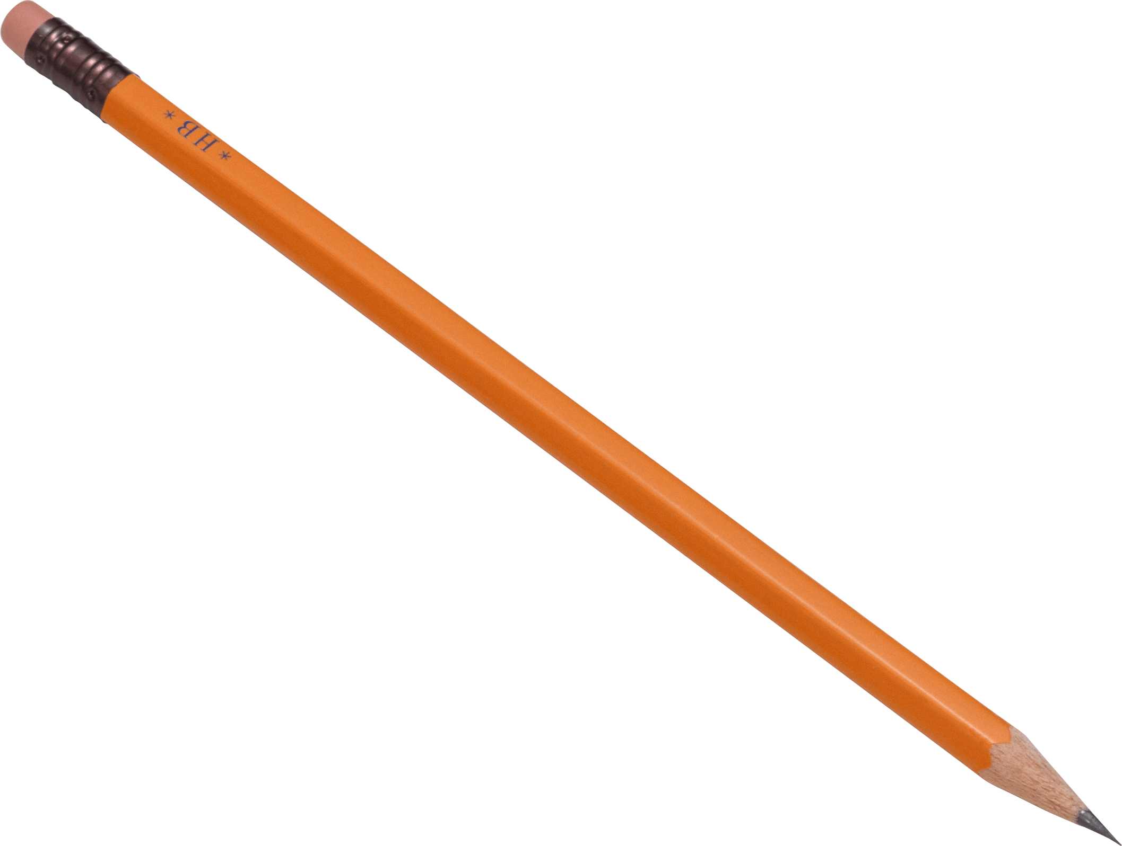
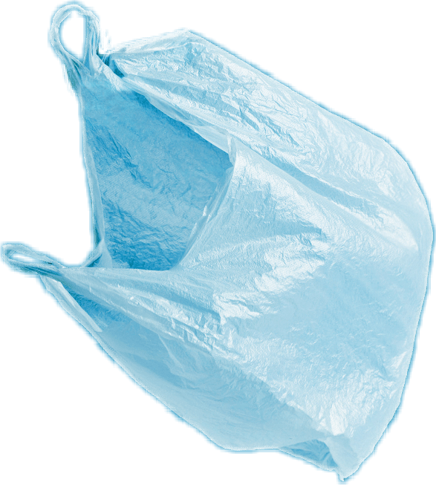
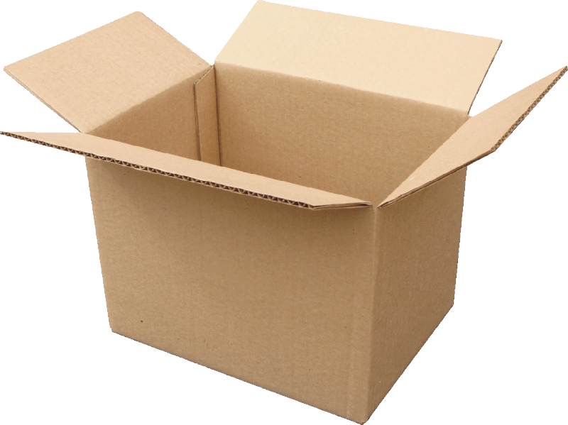
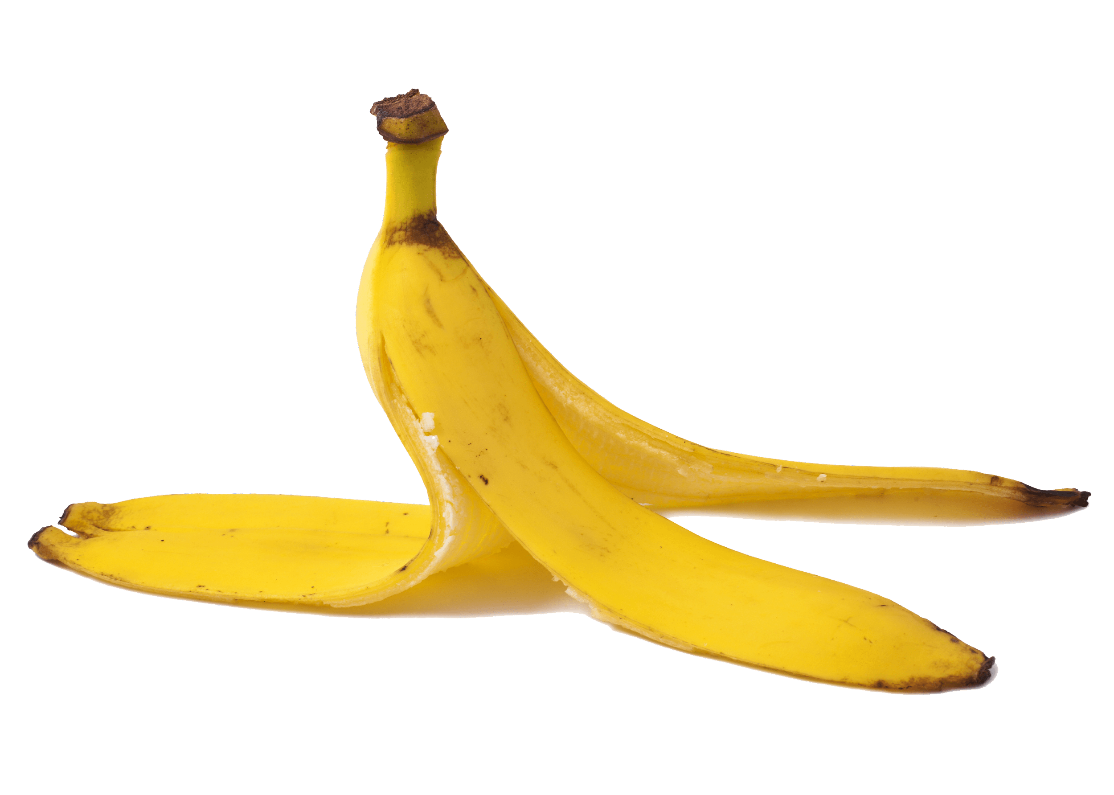
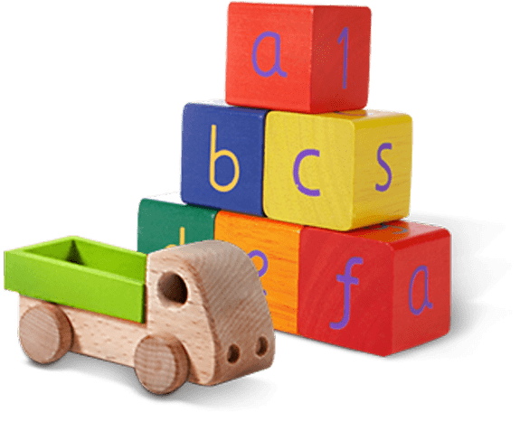
6
ขวดโหลแก้ว
ขวดพลาสติก PET
รองเท้า
กระป๋องโลหะ
หลอดไฟ
กล่องใส่น้ำผลไม้
ผ้าเช็ดปากที่สกปรก
ถุงพลาสติก
ของเล่น
ดินสอ
เปลือกกล้วย
กล่องกระดาษแข็ง
สายยางสำหรับสวน
ได้
ไม่ได้
Notes:
(ความยาวสไลด์: 3-5 นาที)
แบบฝึกหัดก่อนเข้าสู่บทเรียน
ถามนักเรียน:
มีใครเคยได้ยินการรีเซเคิลบ้าง ถ้าเคย ช่วยบอกเพื่อน ๆ หน่อยว่ารู้อะไรมาบ้าง
บอกนักเรียน:
การรีไซเคิลคือกระบวนการในการเก็บและแปรรูปวัสดุที่อาจถูกทิ้งเป็นขยะ โดยเปลี่ยนให้เป็นผลิตภัณฑ์ใหม่ การรีไซเคิลเป็นประโยชน์ต่อชุมชนและสิ่งแวดล้อม
ให้อ่านรูปจากซ้ายไปขวาโดยเริ่มจากแถวบนสุด เพื่อทดสอบความรู้นักเรียนเกี่ยวกับสิ่งที่รีไซเคิลได้ และรีไซเคิลไม่ได้
ลำดับของภาพที่จะปรากฏขึ้นเมื่อคลิกแต่ละครั้ง
คลิก 1: ขวดโหลแก้ว
คลิก 2: ขวดพลาสติก PET
คลิก 3: รองเท้า
คลิก 4: กระป๋องโลหะ
คลิก 5: หลอดไฟ
คลิก 6: กล่องใส่น้ำผลไม้
คลิก 7: ผ้าเช็ดปากที่สกปรก
คลิก 8: ดินสอ
คลิก 9: ถุงพลาสติก
คลิก 10: ของเล่น
คลิก 11: กล่องกระดาษแข็ง
คลิก 12: สายยางสำหรับสวน
คลิก 13: เปลือกกล้วย

Slide 7
7
ได้
ไม่ได้
สิ่งของที่รีไซเคิลได้
สิ่งของที่รีไซเคิลไม่ได้:
เปลือกกล้วย
ผ้าเช็ดปากที่สกปรก
สายยางสำหรับสวน
ขวดโหลแก้ว
ขวดพลาสติก PET
หลอดไฟ
กล่องใส่น้ำผลไม้
รองเท้า
กล่องกระดาษแข็ง
กระป๋องโลหะ
ของเล่น
ถุงพลาสติก
ดินสอ
Notes:
(ความยาวสไลด์: 3 นาที)
แจกหรือแสดงสไลด์ “ได้/ไม่ได้” – มีเอกสาร PDF ประกอบคำบรรยายที่สามารถปริ๊นท์แจกนักเรียน อีกวิธีหนึ่งคือ บอกให้นักเรียนแบ่งกระดาษเป็นสองคอลัมน์ คอลัมน์หนึ่งเขียนคำว่า ได้ และอีกคอลัมน์เขียนคำว่าไม่ได้ ให้นักเรียนเขียนรายการสิ่งที่คิดว่ารีไซเคิลได้ลงไปในนั้น และให้พวกเขาอ้างอิงสไลด์นี้เพื่อตรวจสอบคำตอบ
เปิดโอกาสให้มีการพูดคุยกันในชั้นเรียน
พูดคุยถึงสิ่งที่รีไซเคิลได้และไม่ได้ โดยพิจารณาจากสิ่งของในเอกสารที่แจก
นักเรียนจัดการกับขยะที่บ้านอย่างไร
เอาขยะไปไว้ที่ไหน

Slide 8
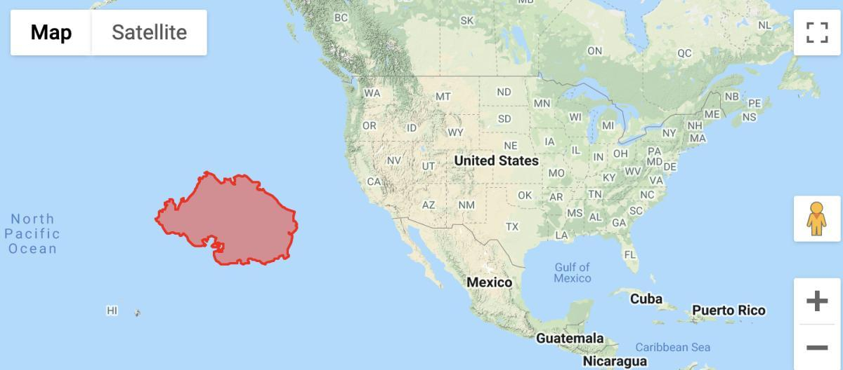
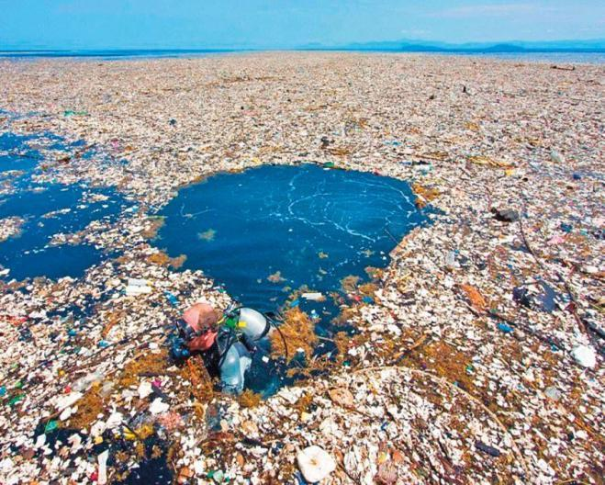
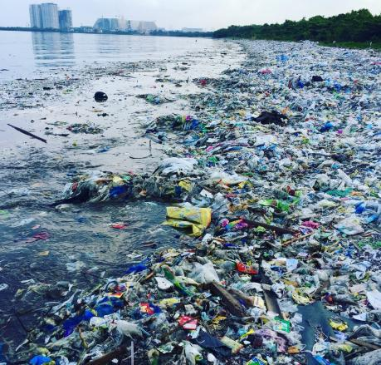
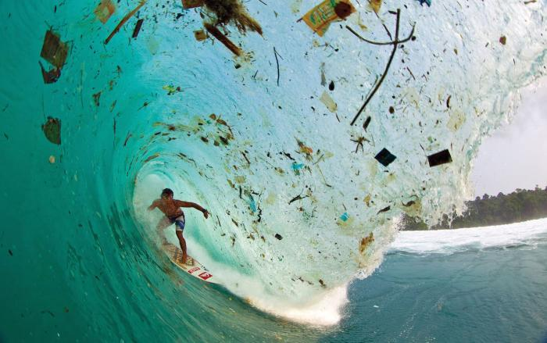
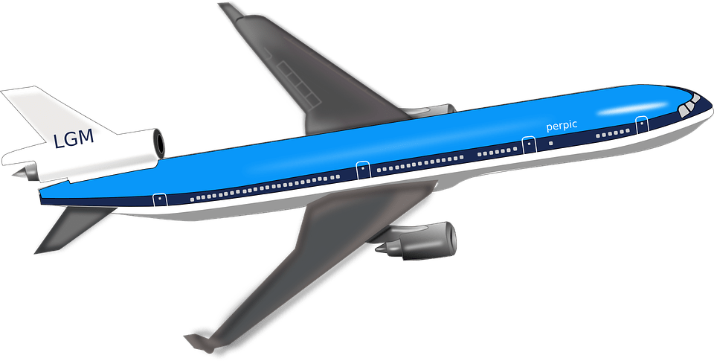
ขยะในมหาสมุทร
Notes:
(ความยาวสไลด์: 3-5 นาที)
บอกนักเรียน:
ขยะที่สะสมในมหาสมุทรและชายหาดของเราได้กลายเป็นวิกฤติโลกไปแล้ว ขยะนับแสนตันสามารถพบได้ในกระแสน้ำวนในมหาสมุทร ในอัตราที่เป็นอยู่ในปัจจุบัน คาดว่าปริมาณขยะจะมีมากกว่าปลาทั้งหมดในทะเลภายในปี 2050
มลพิษมีผลโดยตรงและรุนแรงต่อสัตว์ป่า นกทะเล เต่าทะเล แมวน้ำ และสัตว์เลี้ยงลูกด้วยนมทางทะเลหลายพันตัวถูกฆ่าในแต่ละปีจากการกินขยะหรือเข้าไปติดอยู่ในกองขยะ
คลิก 1:
ขยะในมหาสมุทรมีเยอะมากถึงขั้นเกิดการสะสมตัวอยู่ตามแนวชายฝั่งและสะสมตัวเป็นแพขยะยักษ์กลางมหาสมุทร แพขยะแปซิฟิกใต้ที่เห็นตรงบริเวณที่เป็นสีแดง เป็นจุดที่ขยะสะสมตัวมากที่สุดในโลก มีขนาด 2 เท่าของรัฐเท็กซัสในอเมริกา นี่เป็นผลมาจากการที่มนุษย์สร้างขยะที่เข้าไปในมหาสมุทรและถูกกระแสน้ำพัดพาขยะเป็นวงวนกลางมหาสมุทร
คลิก 2:
มีขยะประมาณ 80,000 ตันในแพขยะแห่งนี้ ซึ่งมีน้ำหนักเทียบเท่ากับ ...
คลิก 3:
เครื่องบินเจ็ท 500 ลำ
ถามนักเรียน:
ทำไมถึงมีขยะมากมายในมหาสมุทรของเรา
นักเรียนคิดอย่างไรกับแพขยะแปซิฟิก

Slide 9
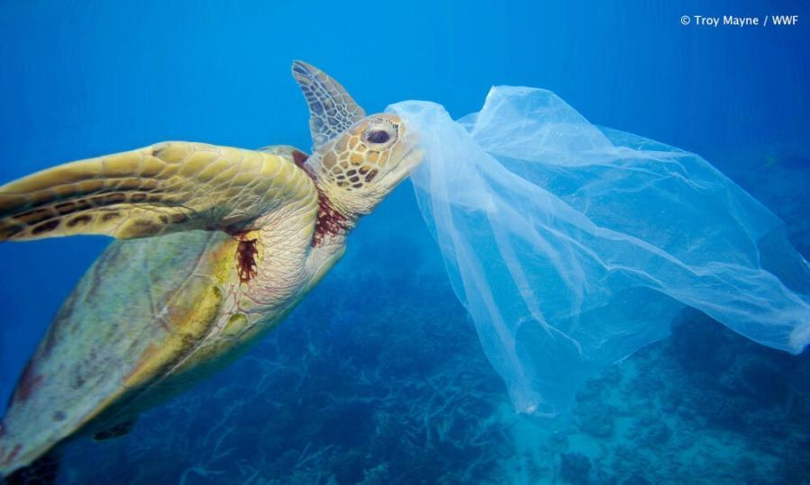
สัตว์น้ำเผลอกินขยะในมหาสมุทรเข้าไปเยอะแค่ไหน
เกือบครึ่งหนึ่งของเต่าที่อาศัยอยู่ในโลกได้กินขยะพลาสติก
Notes:
(ความยาวสไลด์: 3 นาที)
ถามนักเรียน:
เนื่องจากมีขยะจำนวนมากที่รั่วไหลเข้าไปในมหาสมุทร คิดว่าสัตว์น้ำเผลอกินขยะเข้าไปเยอะแค่ไหน
คลิก 1:
ผลการวิจัยชี้ให้เห็นว่าเกือบครึ่งหนึ่งของเต่าที่อาศัยอยู่ในโลกได้กินขยะที่เกิดจากมนุษย์
คลิก 2: รูปเต่าทะเลปรากฏ
ถามนักเรียน:
ทำไมเต่าทะเลและสัตว์ทะเลอื่น ๆ จึงกินขยะ?
คำตอบ:
เหตุผลง่าย ๆ คือ: ถุงพลาสติกที่ลอยอยู่บนน้ำอาจดูคล้ายกับแมงกะพรุน สาหร่าย หรืออย่างอื่นที่เป็นอาหารหลักของเต่าทะเล เต่าทะเลทุกสายพันธุ์มีความเสี่ยงจากขยะในมหาสมุทร

Slide 10
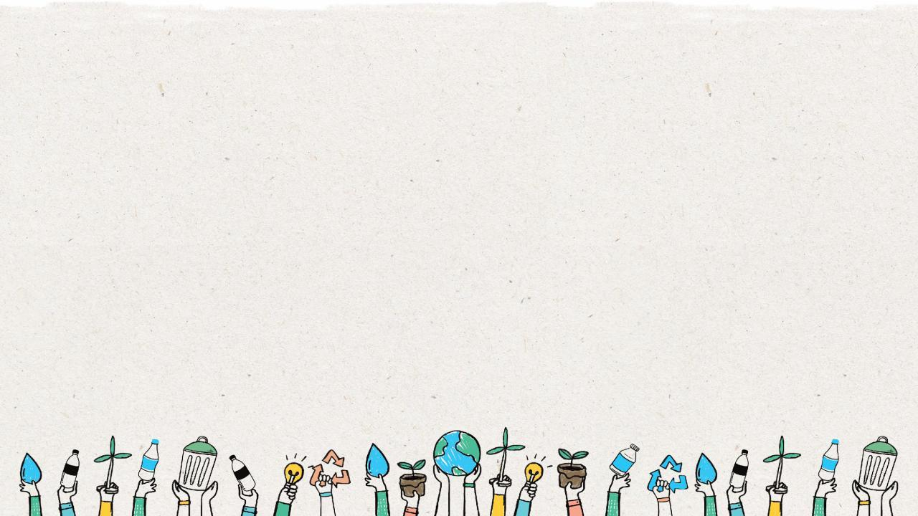
ขยะไหลเข้าสู่มหาสมุทรได้อย่างไร
Notes:
(ความยาวสไลด์: 3 นาที)
ถามนักเรียน:
ขยะเข้าสู่มหาสมุทรอย่างไร
ขยะมาจากไหน
คำตอบ:
มลพิษส่วนใหญ่ที่เข้าสู่มหาสมุทรมาจากกิจกรรมของมนุษย์ตามแนวชายฝั่งและแผ่นดินที่ห่างออกไปจากชายฝั่ง หนึ่งในเหตุผลหลักที่ทำให้ขยะบนบกไหลลงไปสู่มหาสมุทร เนื่องมาจากการทิ้งขยะไม่เป็นที่เป็นทาง การจัดการขยะที่ไม่ดี การระยายน้ำฝน และเหตุการณ์ทางธรรมชาติที่รุนแรง เช่น สึนามิและพายุเฮอร์ริเคน

Slide 11
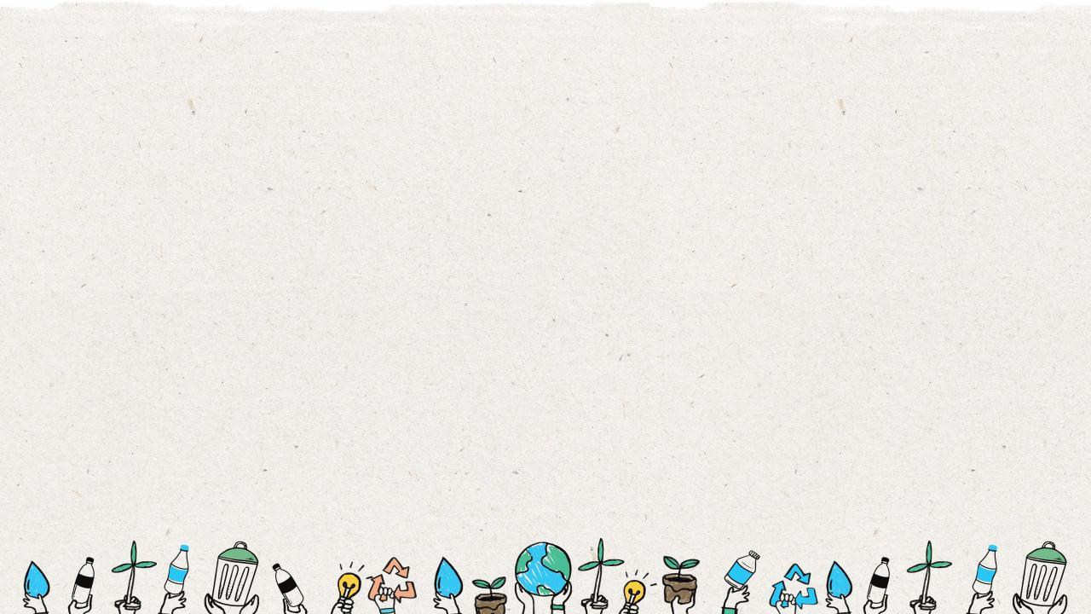
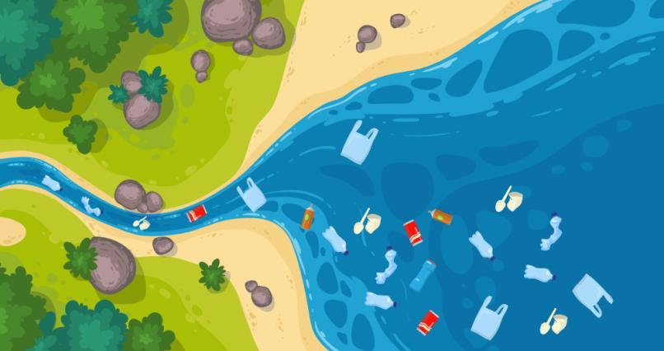
การรั่วไหลของขยะ เกิดขึ้นเมื่อ
ขยะไม่ได้ถูกรีไซเคิลหรือเข้าสู่หลุมฝังกลบ และรั่วไหล
สู่สภาพแวดล้อมตามธรรมชาติของเรา
ขยะส่วนใหญ่ใน
มหาสมุทรมาจาก
มนุษย์ที่อยู่บนบก
Notes:
(ความยาวสไลด์: 3-5 นาที)
บอกนักเรียน:
การรั่วไหลจะเกิดขึ้นเมื่อมีขยะหลุดรอดออกจากระบบที่ถูกออกแบบให้มีการรรีไซเคิล มีการกำจัดขยะในหลุมฝังกลบ หรือเผาในเตาเผาขยะ ขยะที่ออกจากระบบเหล่านี้จะเข้าสู่สภาพแวดล้อมบนพื้นดินและไหลไปสู่ทางน้ำที่ส่งตรงสู่มหาสมุทรของเรา แม้ว่าจะอาศัยอยู่ไกลจากมหาสมุทร แต่ขยะที่ไม่ได้รับการจัดการอย่างถูกต้องก็จะไหลไปสู่มันในที่สุด
ถามนักเรียน:
ขยะในมหาสมุทรมาจากไหน
คลิก 1: คำตอบปรากฏ
คำตอบ:
ขยะส่วนใหญ่ในมหาสมุทรมาจากมนุษย์และแหล่งต่าง ๆ บนบก เรามาดูกันว่าขยะบนบกจะเข้าสู่มหาสมุทรอย่างไรในสไลด์ต่อไปนี้

Slide 12
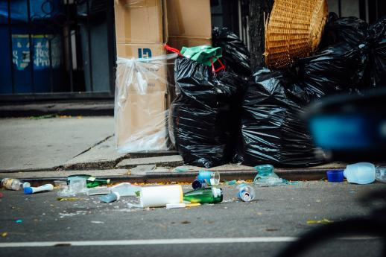
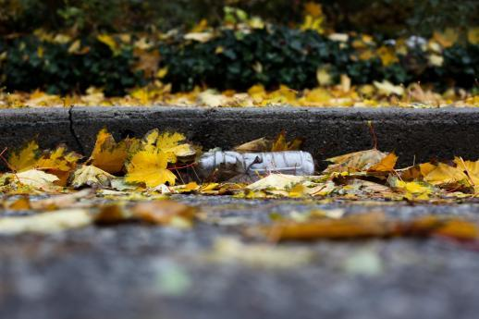
1. ผู้คนทิ้งขยะไว้บนพื้น
หรือขยะตกจากถังขยะ
2. เมื่อฝนตก ขยะจะไหลเข้าสู่
ท่อระบายน้ำฝน
Notes:
(ความยาวสไลด์: 2 นาที)
บอกนักเรียน:
เรามาดูกันว่าบรรจุภัณฑ์อาหารของมนุษย์มีการรั่วไหลเข้าสู่มหาสมุทรอย่างไม่ตั้งใจได้อย่างไรใน 6 ขั้นตอน
ผู้คนทิ้งบรรจุภัณฑ์อาหารไว้บนพื้น ไม่เป็นที่เป็นทาง หรืออาจจะหล่นออกมาจากถังขยะ
จากนั้นบรรจุภัณฑ์อาหารที่พื้นจะไหลลงสู่ท่อระบายน้ำฝนตามถนน

Slide 13
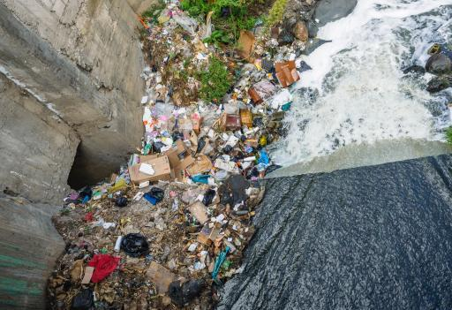
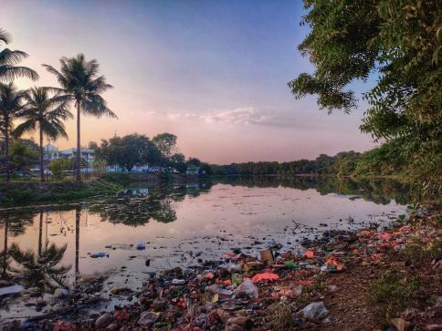
3. ท่อระบายน้ำฝนจะไหลเข้าไป
ในทางน้ำในพื้นที่
4. ทางน้ำเหล่านั้นจะไหลเข้าสู่
แม่น้ำในพื้นที่
Notes:
(ความยาวสไลด์: 2 นาที)
บอกนักเรียน:
3. เมื่อบรรจุภัณฑ์อาหารเข้าสู่ท่อระบายน้ำฝน ก็จะถูกชะล้างไปตามทางน้ำ
4. ทางน้ำคือจุดเชื่อมต่อไปยังแม่น้ำ ซึ่งเป็นที่ที่น้ำที่รอการระบายและทุกอย่างที่อยู่ในนั้น เช่น บรรจุภัณฑ์อาหารของเรา ไหลไปยังระบบแม่น้ำในพื้นที่

Slide 14
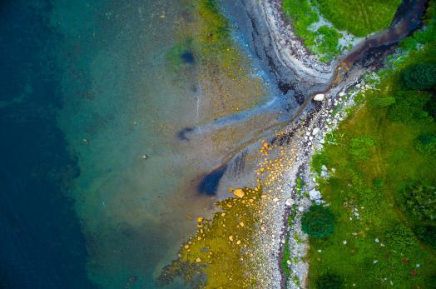
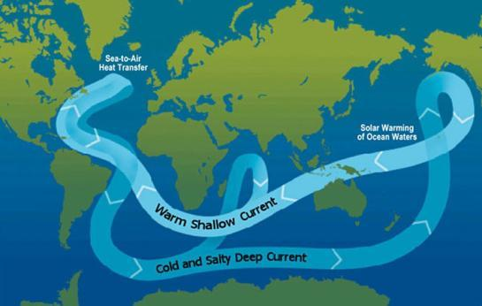
6. กระแสน้ำในมหาสมุทรส่งขยะไปทั่วโลกและสร้าง “เกาะกองขยะ”
5. แม่น้ำไหลลงสู่มหาสมุทร
Notes:
(ความยาวสไลด์: 3 นาที)
บอกนักเรียน:
5. ระบบแม่น้ำขนาดเล็กเหล่านั้นรวมตัวกันเป็นแม่น้ำขนาดใหญ่ที่ไหลลงสู่มหาสมุทรโดยตรง
6. กระแสน้ำในมหาสมุทรล้วนเชื่อมต่อกันและส่งขยะนับล้านชิ้นไปยัง “เกาะกองขยะ”เช่น แพขยะแปซิฟิก แท้จริงแล้วเกาะกองขยะไม่ใช่เกาะที่มีชายหาด แต่เป็นกองขยะขนาดใหญ่ลอยอยู่ในมหาสมุทร ซึ่งมีขนาดใหญ่มากจนดูเหมือนเกาะจริง ๆ
คลิก 1:
ภาพเกาะกองขยะปรากฏ

Slide 15
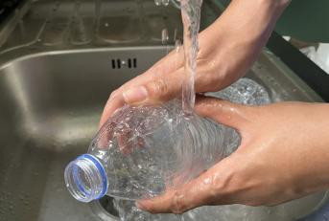
เราจะป้องกันขยะในมหาสมุทรได้อย่างไร
ปฏิบัติตาม 3 ขั้นตอนการรีไซเคิล
เททิ้ง ทำความสะอาด และรอให้แห้งก่อนนำไปใส่
ในถังขยะ
เอาของที่รีไซเคิลได้แต่ละ
ชิ้นใส่ลงในถังขยะรีไซเคิล
ที่ถูกต้อง
1
รู้ว่าอะไรรีไซเคิลได้บ้าง
2
3
Notes:
(ความยาวสไลด์: 3-5 นาที)
ถามนักเรียน:
ดังนั้นเราจะช่วยป้องกันการรั่วไหลของขยะบนบกได้อย่างไรเพื่อป้องกันไม่ให้ขยะและของที่รีไซเคิลได้ไหลลงไปสู่มหาสมุทร
คลิก 1:
สัญลักษณ์รีไซเคิลปรากฏ
คำตอบ:
การรีไซเคิลช่วยป้องกันการรั่วไหลของขยะเข้าสู่สิ่งแวดล้อม
ถามนักเรียน:
เราจะรีไซเคิลอย่างถูกต้องได้อย่างไร
คำตอบ:
ปฏิบัติตาม 3 ขั้นตอนการรีไซเคิล
ถามนักเรียน:
อะไรบ้างที่เอามารีไซเคิลได้ ลองยกตัวอย่างว่ามีอะไรบ้าง
คำตอบ:
เราสามารถรีไซเคิลขวดพลาสติก PET (ค้นหา #1 ที่ด้านล่างของขวด) โลหะ กระดาษ และแก้ว

Slide 16
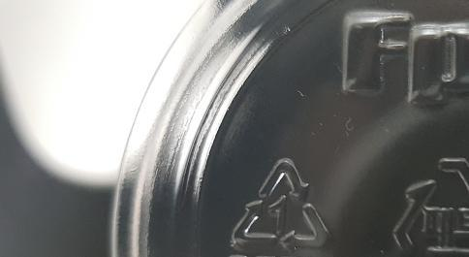
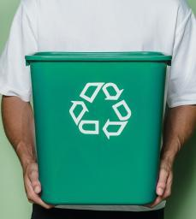
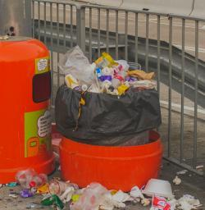
คำแนะนำในการรีไซเคิลที่เราสามารถแบ่งปันเพื่อสร้างแรงบันดาลใจให้ผู้อื่นรีไซเคิล
ค้นหา #1 ที่ด้านล่างของขวดพลาสติก แล้วทำการรีไซเคิล ขวดพลาสติก PET
#1 สามารถรีไซเคิลได้ทั้งหมด
รีไซเคิลสิ่งของต่าง ๆ ลงใน
ถังขยะรีไซเคิลที่ถูกต้องในที่ ๆ เห็นสัญลักษณ์รีไซเคิล
Notes:
(ความยาวสไลด์: 3 นาที)
เรามาดูคำแนะนำในการรีไซเคิลเพิ่มเติมกัน
บอกนักเรียน:
ขวดพลาสติก PET เอามารีไซเคิลได้ทั้งหมด จะมีรูปสามเหลี่ยมที่เป็นรูป 3 ลูกศรและมี #1 อยู่ด้านในรูปสามเหลี่ยม หมายเลขนี้เป็นการแจ้งให้ทราบว่าควรนำขวดนี้ไปรีไซเคิล
บริษัทรีไซเคิลในแต่ละพื้นที่จะมีกฎเกณฑ์เกี่ยวกับสิ่งที่เขาสามารถและไม่สามารถรับมารีไซเคิลได้ ขึ้นอยู่กับสถานที่ที่อาศัยอยู่ ให้นักเรียนตรวจสอบกับชุมชนในพื้นที่เกี่ยวกับสิ่งที่สามารถรีไซเคิลได้ เพราะถ้าไม่รู้ว่าอะไรที่รีไซเคิลได้บ้าง อาจทำให้เกิดการปนเปื้อนของที่อาจรีไซเคิลได้อื่น ๆ ทำให้ของทั้งหมดไม่สามารถเข้าสู่ระบบได้
ถามนักเรียน:
เคยเห็น #1 ที่ด้านล่างของขวดไหม ถ้าเคย นักเรียนทำอะไรกับมันบ้าง

Slide 17
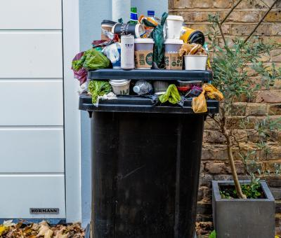
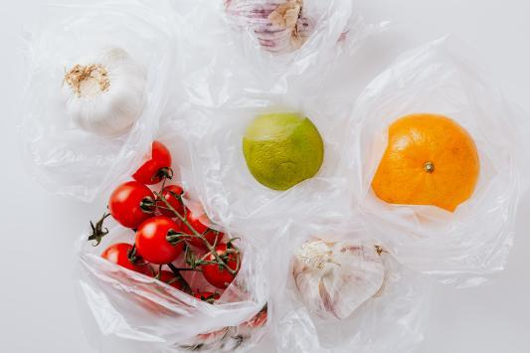
คำแนะนำในการรีไซเคิลที่เราสามารถแบ่งปันเพื่อสร้างแรงบันดาลใจให้ผู้อื่นรีไซเคิล
อย่าใส่เศษอาหารลงในถังขยะรีไซเคิล สิ่งของที่เปียกและสกปรก ไม่สามารถรับไปรีไซเคิลได้
ใช้วัสดุที่สามารถใข้ได้ครั้งเดียวให้น้อยลง เช่นถุงพลาสติกและหลอดพลาสติกที่ใช้แค่ครั้งเดียว
Notes:
(ความยาวสไลด์: 3 นาที)
ถามนักเรียน:
อะไรเป็นเหตุผลหลักที่ทำให้ของที่รีไซเคิลได้ เกิดการปนเปื้อน และไม่สามารถรับไปรีไซเคิลได้
คำตอบ:
การทิ้งเศษอาหารหรือของที่รีไซเคิลได้ เช่น กล่องพิซซ่าที่เลอะน้ำมันและมีชีสเหลืออยู่ข้างใน ลงในถังขยะรีไซเคิล ทำให้สิ่งของอื่น ๆ ปนเปื้อน และไม่สามารถรีไซเคิลได้

Slide 18
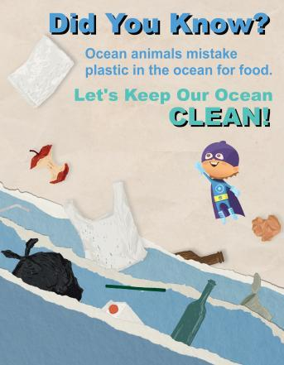
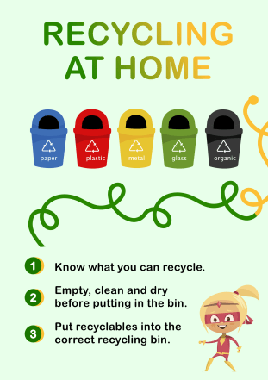
สร้างซุปเปอร์ฮีโร่ “ฮีโร่ผู้พิชิตขยะ”
และโปสเตอร์เพื่อ “กระตุ้นให้ดำเนินการ”
Notes:
บอกนักเรียน:
ตอนนี้ถึงเวลาแล้วที่จะเล่าถึงสิ่งที่เราได้เรียนรู้เกี่ยวกับการรีไซเคิล และภัยคุกคามต่อโลกของเราถ้าเราไม่จัดการกับขยะของเราให้ดีขึ้น
พวกเขาจะทำงานเป็นกลุ่มเล็ก ๆ หรือทำงานเดี่ยว เพื่อสร้างตัวละคร “ฮีโร่ผู้พิชิตขยะ” และออกแบบโปสเตอร์ที่จะใช้สื่อข้อความ PSA (ประกาศบริการสาธารณะ) เพื่อสื่อสาร สร้างแรงบันดาลใจ และส่งเสริมการรีไซเคิลที่โรงเรียน นักเรียนจะได้รับเอกสารประกอบเพื่อสร้างตัวละคร จากนั้นออกแบบโปสเตอร์ PSA และติดข้อความไว้รอบ ๆ โรงเรียน
“การกระตุ้นให้ดำเนินการ” คือข้อความที่จะทำให้เกิดการตอบสนองทันทีหรือสนับสนุนให้มีการดำเนินการในทันที ยกตัวอย่างเช่น “รีไซเคิลมากขึ้น” หรือ “รักษาความสะอาดท้องทะเล”

Slide 19
วิธีการสร้าง PSA “ฮีโร่ผู้พิชิตขยะ”สำหรับโรงเรียน
ขั้นตอนที่
1
ระบุกลุ่มเป้าหมาย ใครจะเห็นโปสเตอร์นี้ที่โรงเรียน
ขั้นตอนที่
2
สร้างซุปเปอร์ฮีโร่ “ฮีโร่ผู้พิชิตขยะ” “รีไซเคิลแมน หรือ บอทเทิลวูแมน”
ขั้นตอนที่
3
สร้างข้อความเกี่ยวกับเหตุผลที่เราจำเป็นต้องรีไซเคิล (ปัญหา และคำแนะนำในการรีไซเคิล)
ขั้นตอนที่
4
ระบุตำแหน่งในโรงเรียนที่จะติดข้อความ PSA ที่อยู่บนบอร์ดโปสเตอร์ เพื่อสร้างแรงบันดาลใจให้ผู้อื่นรีไซเคิล
Notes:
บอกนักเรียน:
แนะนำแบบฝึกหัดในชั้นเรียนและทำตาม 4 ขั้นตอนเพื่อสร้างประกาศบริการสาธารณะ “ฮีโร่ผู้พิชิตขยะ” เพื่อสร้างแรงจูงใจและสร้างแรงบันดาลใจให้นักเรียนในโรงเรียนลงมือปฏิบัติ ”ฮีโร่ผู้พิชิตขยะ” ที่พวกเขาสร้างขึ้นจะมีข้อความสื่อสารเกี่ยวกับการรีไซเคิลที่พวกเขาต้องการแบ่งปันกับชั้นเรียน เพื่อทำให้พวกเขาเปลี่ยนแปลงพฤติกรรมของตนในการพัฒนาโลกให้ดีขึ้น ต่อไปนี้คือวิธีที่พวกเขาจะสร้างซุปเปอร์ฮีโร่ “ฮีโร่ผู้พิชิตขยะ”:
ขั้นตอนที่ 1: นักเรียนอยากให้ใครในโรงเรียนรับรู้ถึงข้อความที่เกี่ยวกับการรีไซเคิลของนักเรียน นักเรียนคนอื่น หรือครูและเจ้าหน้าที่ ใครจะเห็นโปสเตอร์นี้บ้าง เวลานักเรียนสื่อสารข้อความออกไป ให้คำนึงถึงคนเหล่านี้ด้วย
ขั้นตอนที่ 2: ลองนึกถึงสไปเดอร์แมน หรือ แบทแมน และสร้างตัวละครของนักเรียนตามภารกิจของพวกเขา พวกเขาเป็นตัวแทนของอะไร สไปเดอร์แมนได้รับอิทธิพลจากแมงมุมและแบทแมนมาจากค้างคาว แล้วฮีโร่ผู้พิชิตขยะของนักเรียนล่ะ จะเป็นรีไซเคิลแมน บอทเทิลวูแมน หรือเวสท์ไฟเตอร์
ขั้นตอนที่ 3: นักเรียนอยากสื่อสารข้อความอะไรออกไป จะแบ่งปันคำแนะนำในการรีไซเคิลหรือเปล่า อยากจะพูดถึงวิธีการที่ขยะในสิ่งแวดล้อมทำลายโลกและสัตว์ที่เรากินไหม
ตัวอย่างข้อความที่ใช้สื่อสาร: สอนให้คนปฏิบัติตาม 3 ขั้นตอนการรีไซเคิล ป้องกันไม่ให้พลาสติกไหลลงไปสู่มหาสมุทรด้วยการรีไซเคิล ใช้ของที่ทำจากวัสดุที่สามารถใช้ได้ครั้งเดียวให้น้อยลง
ขั้นตอนที่ 4: มีจุดไหนบ้างในโรงเรียนที่จะแขวนโปสเตอร์ของนักเรียนไว้ให้คนเห็น

Slide 20
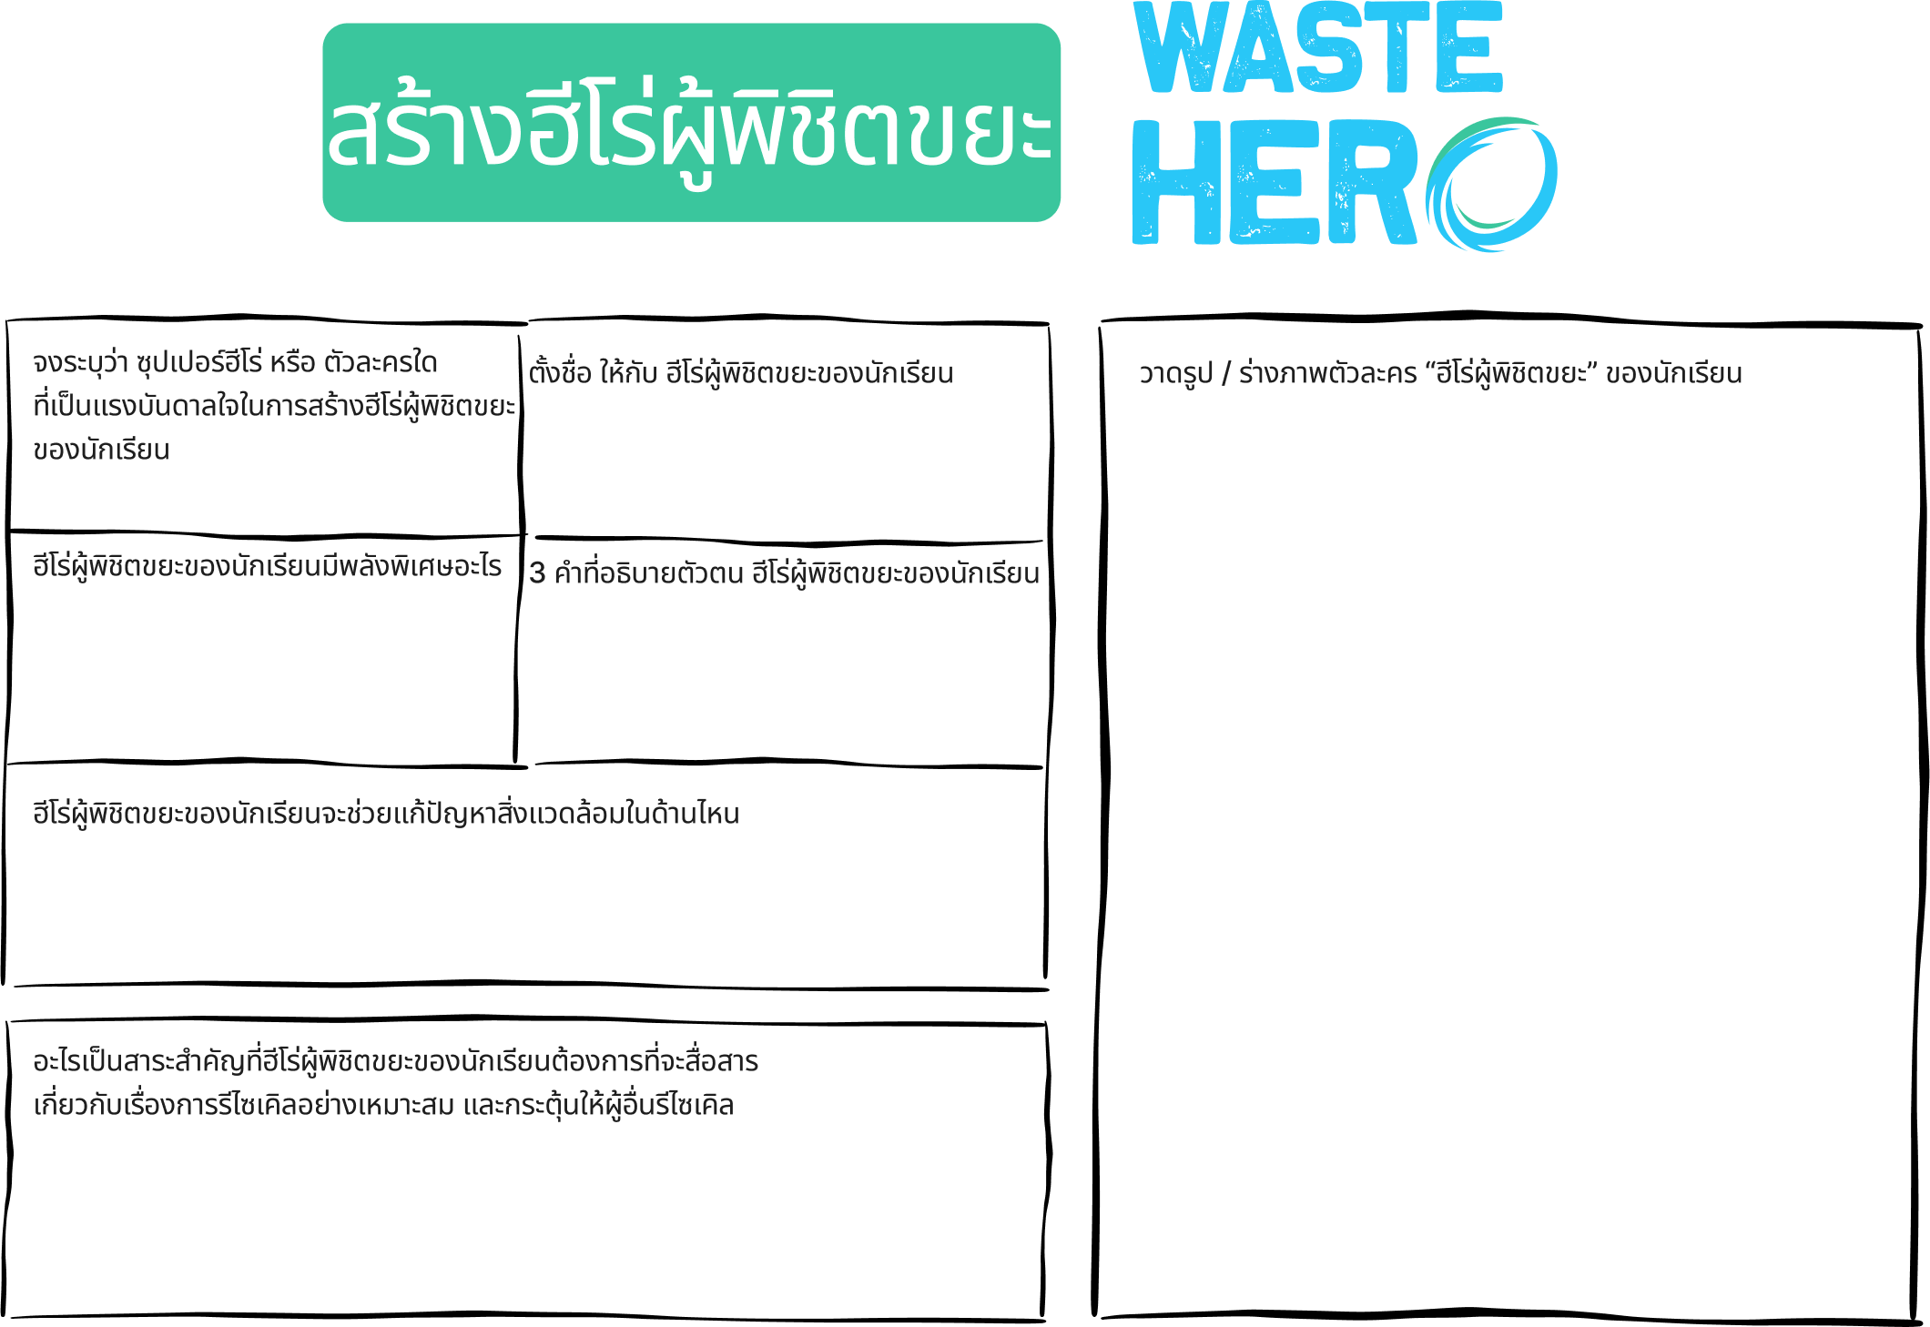
Notes:
บอกนักเรียน:
พวกเขาจะใช้แบบฟอร์มนี้เพื่อระบุข้อความการรีไซเคิลสำหรับกลุ่มเป้าหมายของพวกเขา และเริ่มออกแบบ “ฮีโร่ผู้พิชิตขยะ" และพลังพิเศษของเขา เพื่อช่วยเผยแพร่ข้อความเชิงบวกเพื่อโน้มน้าวผู้คนและช่วยปกป้องโลก หลังจากที่ทำแบบฝึกหัดในหน้า ”สร้างฮีโร่ผู้พิชิตขยะ” ให้พวกเขาวาดรูปฮีโร่ผู้พิชิตขยะของพวกเขาลงบนบอร์ดโปสเตอร์หรือกระดาษ A3

Slide 21
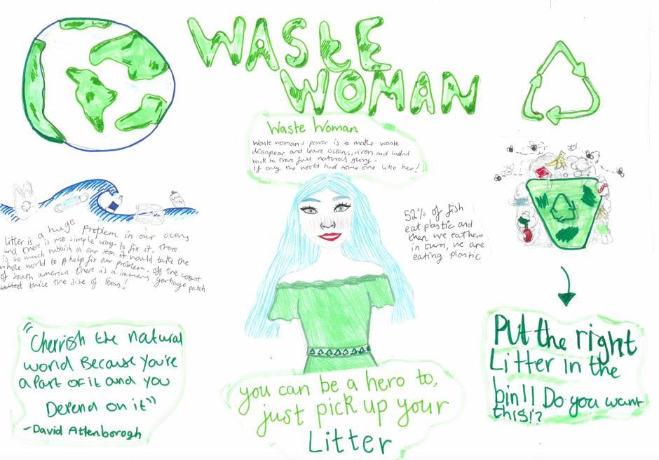
Notes:
บอกนักเรียน:
นี่คือตัวอย่างจริง ๆ จากนักเรียนในสหราชอาณาจักร ฮีโร่ผู้พิชิตขยะของเธอคือ “เวสท์วูแมน” ซึ่งนักเรียนก็สามารถเป็นฮีโร่ได้เหมือนกัน เพียงแค่เก็บขยะของนักเรียน

